Slide 1
Война, изменившая карту Европы. Парижская коммуна.
Тема:

Slide 2
План урока.
1. Император на шатающемся троне.
2. «Игры» дипломатов ведут к войне.
3. Седанская ката­строфа и конец Второй империи.
4. Третья республика. Окончание войны.
5. Провозглашение Германской империи.
6. Почему восстали парижане?
7. Парижская коммуна. Попытка реформ.
8. Борьба версальцев с Коммуной. «Кро­вавая майская неделя».
9. Бунт или подвиг?

Slide 3
Проблема.
Како­ва роль насилия в истории?

Slide 4
Основные понятия и термины:
Третья республи­ка,
кайзер,
коммунары,
версальцы,
заложники,
«кровавая майская неделя»,
политический компромисс.

Slide 5
ЗНАЧЕНИЕ ТЕМЫ.
Франко-прусская война повлияла на всё последующее политическое, эконо­мическое и идеологическое развитие Европы: её результа­ты сделали возможным завершение объединения Германии и Италии, ускорили процесс индустриальной революции в ряде стран, изменили политическую карту Европы, но в то же время повлияли на развитие реваншизма и шови­низма, породили новые противоречия между европейскими державами, что в определённой степени привело к Первой мировой войне. История Парижской коммуны является ярким примером причин социальных конфлик­тов и влиянии их на общество.

Slide 6
Проблемные
и
познавательные
задания
Какие противоречия стали причиной Франко-прус­- ской войны? Существовала ли возможность мирного раз­ решения этих противоречий?
В войне с Францией уча­ствовала не только Пруссия, но и весь возглавляемый ею Северогерманский союз, а также связанные с ним военны­ми договорами южно-германские государства, т. е. факти­чески вся Германия. Почему же в литературе утвердился термин «франко-прусская война»?
В исторической нау­ке не существует однозначной оценки Парижской комму­ ны. Для одних это жестокий бунт, для других — великий подвиг, праздник справедливости и демократии. Как вы оцениваете эти события и почему?

Slide 7
При изучении нового материала обратите внимание на то, что…
В качестве повода к войне Бисмарком была использова­на ситуация, сложившаяся в связи с вопросом о кандидате на испанский трон.
Рядовые же граждане, и французы и немцы, нахо­дились в состоянии шовинистического угара, ставя искус­ственные «интересы нации и государства» выше интересов человеческих.

Slide 8
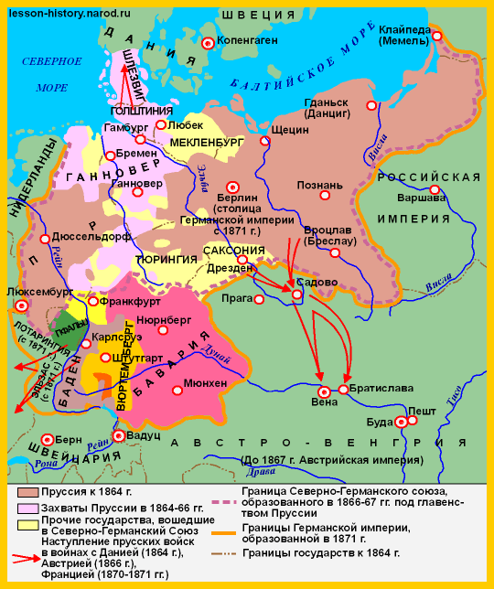

Slide 9
Седан
1 сентября при Седане (местечко вблизи бельгийской границы) французы проиграли сражение. Окружённые и дезорганизованные французские войска сосредоточились в крепости. Император мог бы сделать попытку прорваться через позиции пруссаков, но этого не произошло. Более того, Наполеон III приказал вывесить на кре­пости белые флаги, а свою шпагу переслал прусскому королю. О масштабах Седанской катастрофы свидетельствовал тот факт, что в плен сдались более 100 тыс. солдат и офицеров во гла­ве с самим императором Наполеоном III.

Slide 11
Восстание в Париже
Германские войска, не встречая сколько-нибудь значительно­ го сопротивления, двинулись на Париж, осада которого началась уже 19 сентября. В течение короткого времени пруссаки окку­пировали весь северо-восток Франции. Страшным ударом для патриотически настроенных французов стало известие о капиту­ляции маршала Базена в Меце, где находилось около 200 тыс. солдат — армия, имевшая все возможности продолжать борьбу.

Slide 12
Восстание в Париже
Маршал Базен, крайне честолюбивый и не слишком совестли­вый, не сделал попытки прорваться. Немцам было известно, что в крепости нет продовольствия и солдаты питаются кониной, но и та подходит к концу. Бисмарк вступил в переговоры с Базеном, настаивая на капитуляции крепости. 27 октября капитуляция была подписана. После 72-дневной блокады на башнях крепости вывесили германские флаги. В плен сдались 6 тыс. офицеров и около 200 тыс. солдат. К немцам перешло огромное количество французской техники. Пленных отправили в Германию.

Slide 13
Восстание в Париже
Немецкие войска двигались к Парижу. Продвижение пруссаков в глубь страны вызвало среди населения патриотический подъём. Подступившие к Парижу прус­ские войска отказались от намерения штурма города и перешли к его осаде. Город был окружён несколькими рядами укрепле­ний, прусская армия насчитывала около 230 тыс. человек. С кон­ца декабря прусская артиллерия стала бомбардировать жилые кварталы столицы.

Slide 14
Восстание в Париже
Жители столицы рвались в бой. Жилось им очень трудно. Запасы продовольствия были рассчитаны на 4 месяца. Приходи­лось питаться лошадиным мясом, а иногда даже крысами. Вско­ре и эта еда стала недоступной. Членам Национальной гвардии платили за службу 1,5 франка в день, а крыса стоила 2 франка. Зима в тот год оказалась необычайно суровой. Угля не хва­тало. Пришлось распилить на дрова все деревья, украшавшие парижские бульвары и улицы. Люди коченели, часами проста­ивая в очередях. Народ голодал, а в то же время в ресторанах богатых кварталов устраивались пиршества: на чёрном рынке за большие деньги можно было купить всё.

Slide 15
Восстание в Париже
Сытость и благополучие богачей Парижа особенно бросались в глаза на фоне голода и обнищания большинства населения. Ответственность за плохое снабжение и прочие злоупотребления жители столицы возлагали на правительство. Они примирились бы и с голодом, и с другими лишениями, если бы видели, что власти намерены активно отстаивать столицу. Но правительство и не помышляло об этом, так как больше, чем пруссаков, оно боялось вооружённых парижских рабочих.

Slide 16
Восстание в Париже
В этих условиях недо­вольство парижан приобрело политическую окраску, правитель­ство национальной обороны они стали называть правительством национальной измены

Slide 17
Поработайте с учебником!
Назовите причины восстания в Париже
Дайте оценку Парижской коммуне

Slide 18
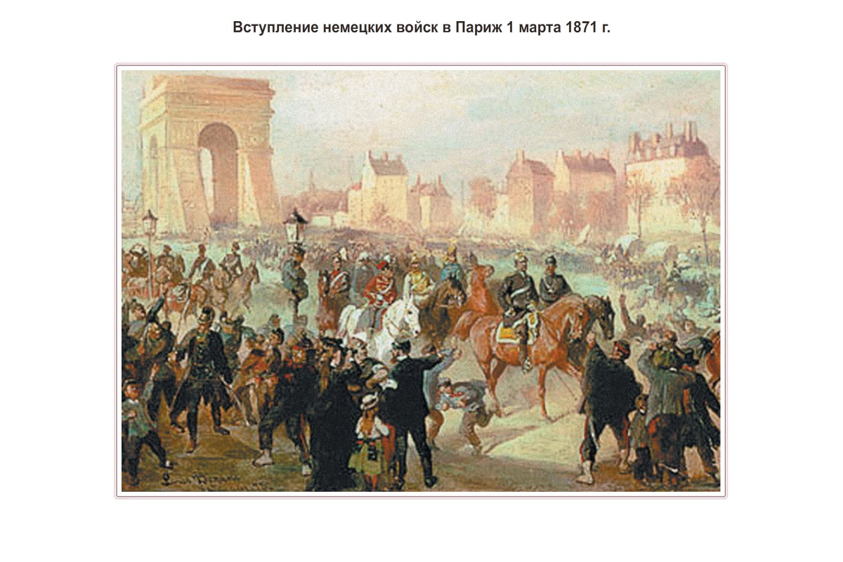

Slide 19
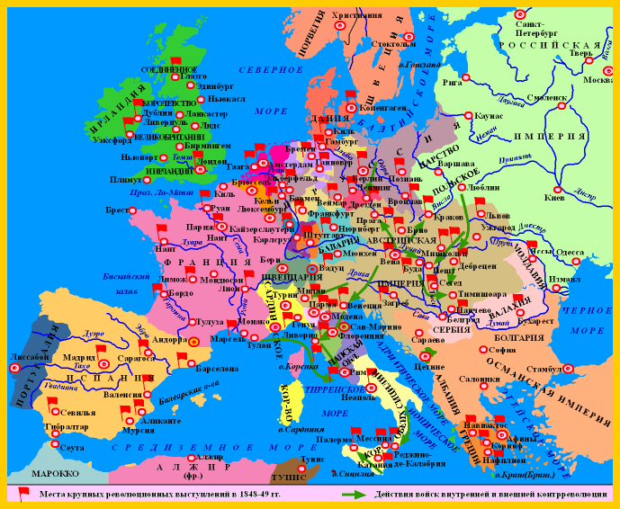

Slide 20
Сделаем выводы:
Победа Пруссии в войне создала условия для окончательного объединения германских госу­дарств под её эгидой и для провозглашения Германской империи;
в центре Европы возникло сильное государство, где ускорились индустриализация и модернизация;
война и её последствия создали между Францией и Германской империей непримиримые противоречия, которые наряду с другими привели к Первой мировой войне;
Парижская коммуна сыграла заметную и значимую роль в истории.

